Slide 1
Oracle циклдар
LOOP оператор
FOR LOOP
CURSOR FOR LOOP
WHILE LOOP
EXIT оператор
Comparison operators | Операторы сравнения Oracle PL/SQL такие как =, !=, <>, >, >=, <, <= и т.д.

Slide 2
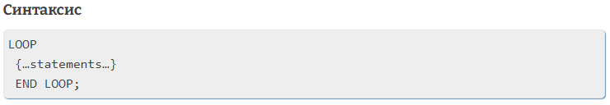
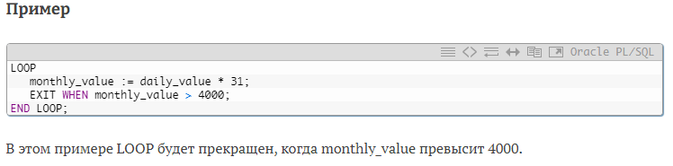
LOOP ОПЕРАТОР
Сипаттама Oracle-да LOOP операторы цикл денесін қанша рет немесе цикл денесін кемінде бір рет орындағыңыз келетініне сенімді болмай отырған кезде қолданылады.
Параметры или аргументы
statements
цикл арқылы өткен сайын орындалатын код.
Дене арқылы қанша рет айналып өту керек екеніне сенімді болмасаңыз, LOOP қолданасыз. LOOP-ты кез-келген EXIT операторымен немесе EXIT WHEN кездескенде тоқтатуға болады, ол TRUE мәнін береді.

Slide 3
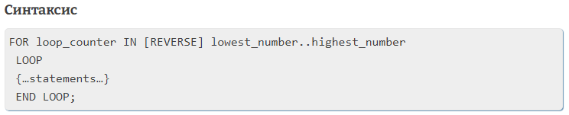
FOR LOOP
Сипаттама
Oracle / PLSQL-де FOR LOOP циклі кодты белгіленген уақыт ішінде қайта орындауға мүмкіндік береді.
Параметры или аргументы
FOR LOOP циклындағы цикл санауышының айнымалысы.
loop_counter
міндетті емес. Егер РЕВЕРС көрсетілген болса, цикл санауышы кері тәртіпте саналады.
REVERSE
loop_counter үшін бастапқы мән
lowest_number
loop_counter үшін соңғы мән.
highest_number
цикл арқылы өткен сайын орындалатын код.
statements

Slide 4
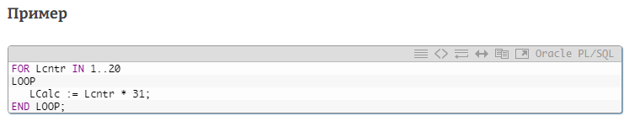
Ескерту
FOR циклін цикл денесін бірнеше рет орындағыңыз келгенде пайдалануға болады.
Егер REVERSE көрсетілген болса, онда ең highest_number және ең lowest_number сәйкесінше loop_counter үшін бастапқы және соңғы мәндерге ие болады.
Бұл мысал циклі 20 рет жұмыс істейді. LCntr деп аталатын санауыш 1-ден басталып, 20-да аяқталады.

Slide 5
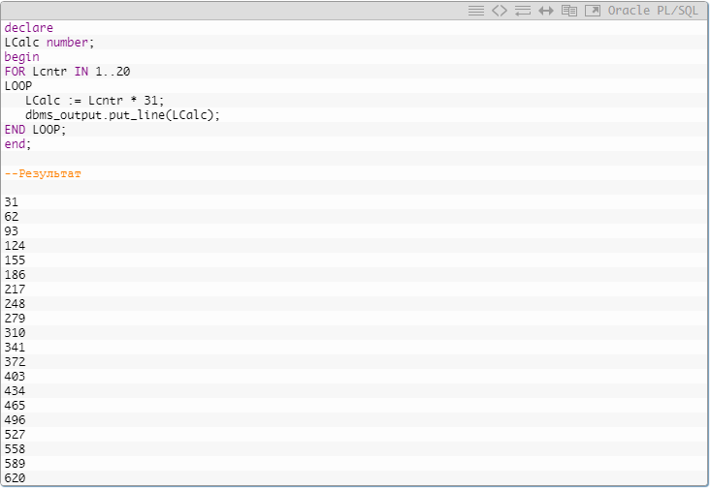

Slide 6

Циклды кері тәртіпте бастау үшін REVERSE модификаторын пайдалануға болады.
Мысалы:

Slide 7
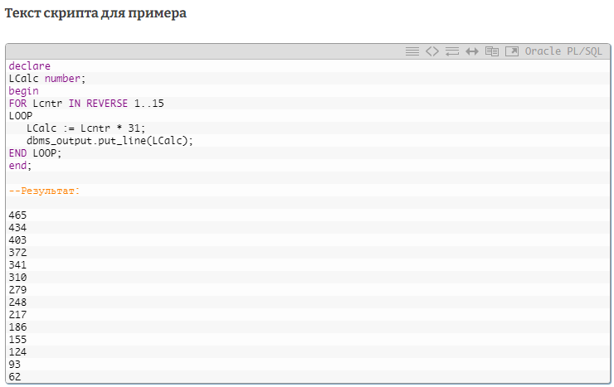
FOR LOOP мысалы 15 рет орындалады. Алайда, REVERSE көрсетілгендіктен, санауыш LCntr деп аталады және 15-те басталып, 1-де аяқталады (мәні бойынша кері цикл).

Slide 8
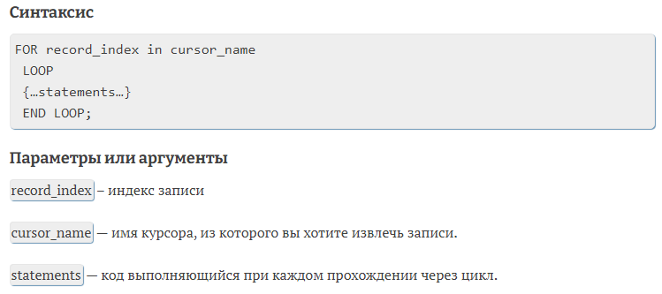
CURSOR FOR LOOP
Сипаттама
Oracle / PLSQL CURSOR FOR LOOP үшін сіз курсордың әр жазбасын демпингке шығарғыңыз келген кезде қолдануға болады. ЦИКР ҮШІН курсор барлық жазбалар курсорға алынғаннан кейін аяқталады.

Slide 9
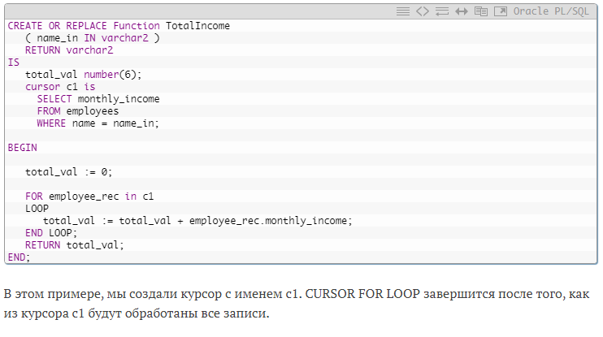
Мысал
CURSOR FOR LOOP қолданатын функцияның мысалы:

Slide 10
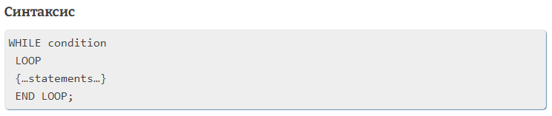
WHILE LOOP
Сипаттама Oracle-да WHILE LOOP шарты дұрыс болғанша жұмыс істейді.
Параметры или аргументы
condition
Шарт цикл өткен сайын тексеріледі. Егер шарт ШЫН болса, цикл орындалады. Егер шарт ЖАЛҒАН болса, цикл тоқтатылады.
statements
Циклдің әр өтуінде орындалатын код.

Slide 11
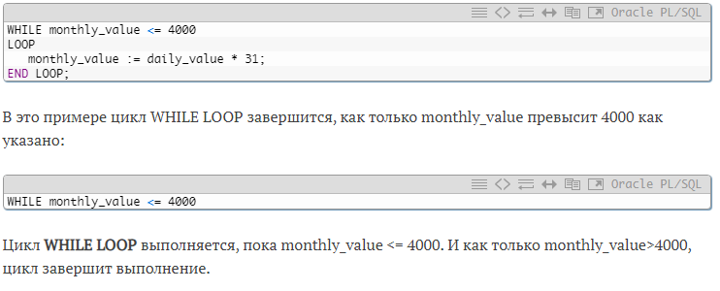
Ескерту
WHILE LOOP цикл денесін қанша рет қолданғыңыз келетінін білмеген кезде қолданылады.
Шарт цикл орындалмас бұрын бағаланатын болғандықтан, цикл денесі бір рет те орындалмауы мүмкін.
Мысал
Oracle / PLSQL-де WHILE LOOP қолдану мысалын қарастырайық:

Slide 12

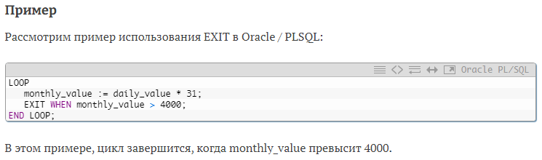
EXIT ОПЕРАТОР
Сипаттама Oracle-да EXIT операторы көбінесе LOOP-ты аяқтау үшін қолданылады.
Параметры или аргументы
міндетті емес. Бұл циклден шығу шарты.
boolean_condition

Slide 13
Oracle PL / SQL салыстыру операторлары
Сипаттама
Салыстыру операторлары қай жазбаларды таңдау керектігін анықтау үшін WHERE сөйлемінде қолданылады. Сізге Oracle PL / SQL-де пайдалануға болатын салыстыру операторларының тізімі берілген
Операторы сравнения | Описание
= | Тең
<>, != | Тең емес
> | Гөрі көбірек
>= | Улкен немесе тең
< | Киши гөрі
<= | Кіші не тең
IN ( ) | Тізімдегі мәнге сәйкес келеді
NOT | Шартты теріске шығарады

Slide 14
BETWEEN | Ауқымда (қоса алғанда)
IS NULL | NULL мәні
IS NOT NULL | NULL емес, мән
LIKE | % Және _ сәйкес өрнек
REGEXP_LIKE | Тұрақты тіркестермен өрнектің сәйкестігі
EXISTS | Егер ішкі сұраныс кем дегенде бір жолды қайтарса, шарт орындалады

